Slide 1
ICT Culture
Définitions

Slide 2
Open Source
Définition:
Le terme "open source" se réfère à tout programme dont le code source est mis à la disposition des utilisateurs ou d'autres développeurs pour utilisation ou modification, selon leur convenance.
Contrairement aux logiciels propriétaires, les logiciels open source sont des logiciels informatiques développés dans le cadre d'une collaboration publique et ouverte, et mis gratuitement à la disposition du public.
Au cours des premières années du développement de logiciels, les programmeurs partageaient souvent des logiciels pour apprendre les uns des autres et faire progresser le domaine de la programmation informatique.
Pour l’histoire, le premier navigateur internet “Netscape” était un software open source qui a permis à d’autres tels que Mozilla Firefox de se développer.

Slide 3
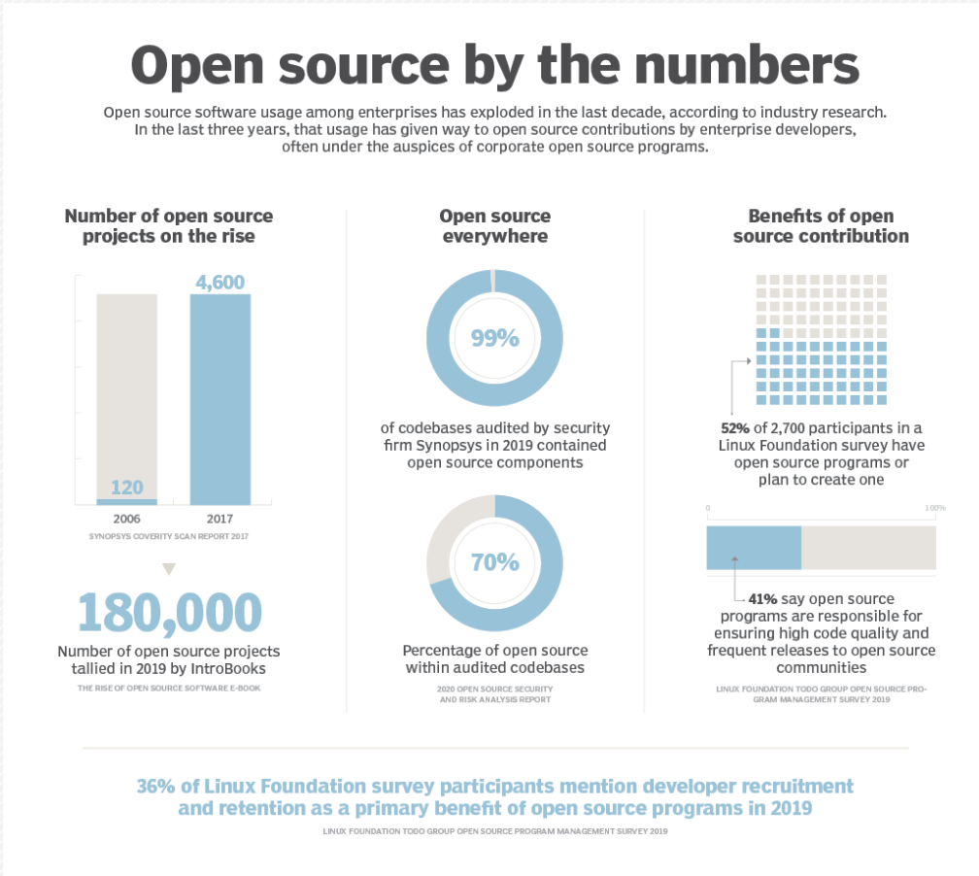
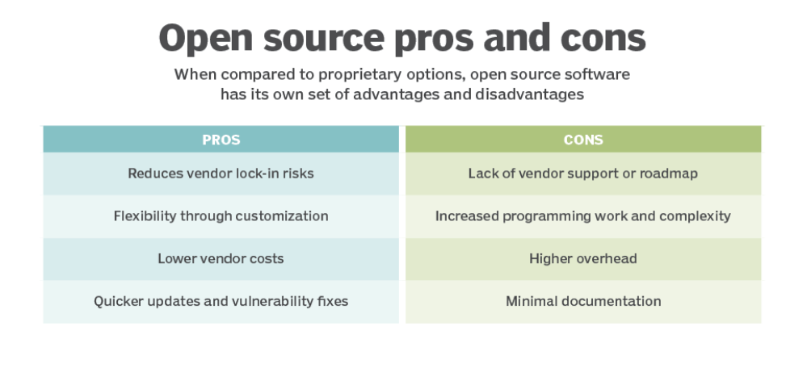
Source: https://www.techtarget.com/whatis/definition/open-source#:~:text=The%20term%20open%20source%20refers,freely%20available%20to%20the%20public.

Slide 4
En résumé
Une licence de logiciel open source est gratuite et la redistribution est autorisée à quiconque sans aucune restriction.
Le code source doit être mis à disposition afin que la partie recevante puisse l'améliorer ou le modifier.
La licence peut exiger que les versions améliorées du logiciel portent un nom ou une version différente du logiciel d'origine.
Le logiciel peut être adapté à un nouveau système d'exploitation.

Slide 5
SEO / SEA
L'optimisation pour les moteurs de recherche (Search Engine Optimisation), abrégée en SEO, englobe toutes les activités que vous entreprenez pour garantir que votre site Web obtienne un classement supérieur dans les résultats organiques des moteurs de recherche tels que Google.
La publicité sur les moteurs de recherche, également connue sous le nom de SEA (Search Engine Advertising), ou PPC (Pay-Per-Click), consiste à faire de la publicité directement sur Google et d'autres moteurs de recherche similaires. Lorsque vous utilisez le SEA, les moteurs de recherche affichent des annonces pour votre entreprise dans les résultats de recherche au-dessus des résultats organiques.

Slide 6
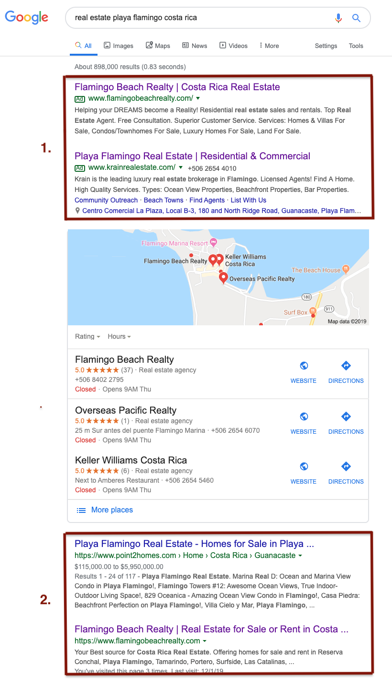
SEA: résultats publicitaires sur Google
(Payant)
SEO: résultats organiques
consiste à optimiser son site afin d'améliorer
naturellement son positionnement (keywords, blogs, tags)

Slide 7
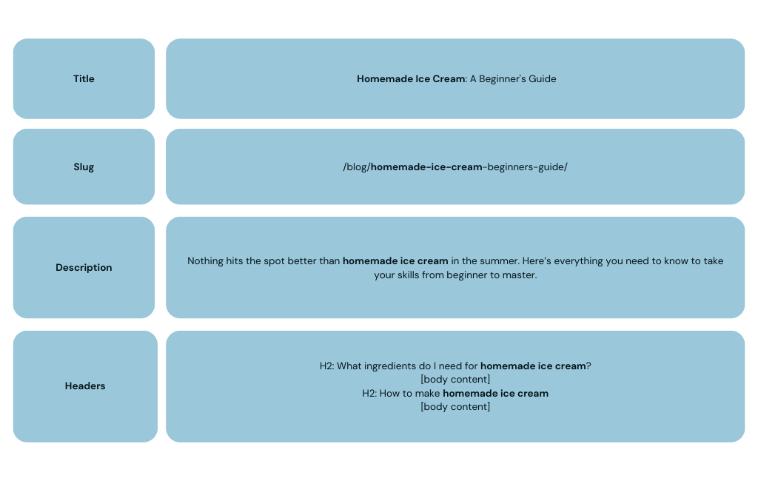

Slide 8
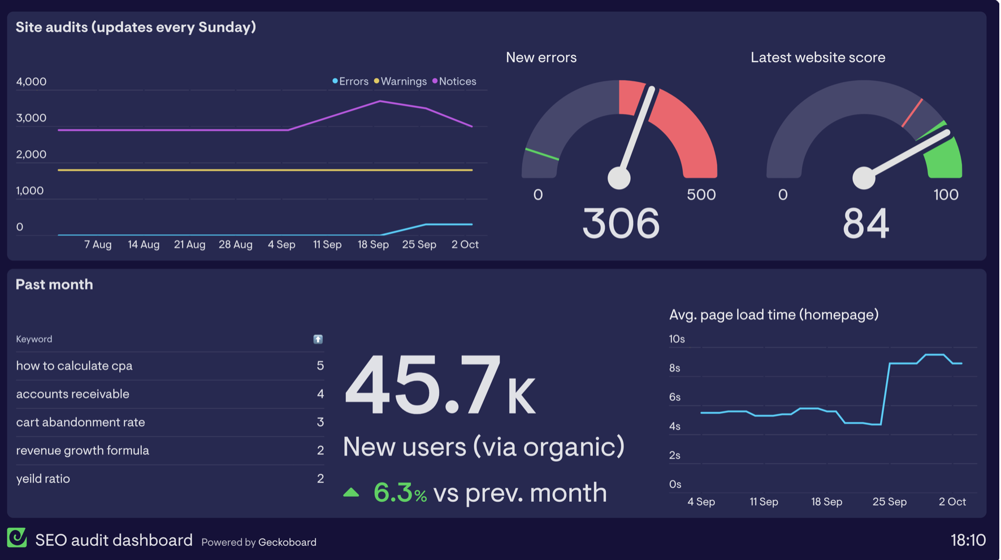

Slide 9
Les différences SEO et SEA
Classement SEO plus long (peut prendre des mois)
Résultats SEA directs car payants (4 web/3 mobiles)
Moins d’informations via SEO par Google (ex: quel mot clé?)
SEA = investir mais résultats visibles et contrôle du message marketing (cibles, lieux, …)
SEO = effort pour optimiser mais gratuit
Notes:
Il existe plusieurs différences importantes entre le SEO et le SEA. Les voici :
Obtenir un classement élevé dans les pages de résultats de recherche organique de Google (SEO) peut prendre plusieurs mois, tandis que les annonces des moteurs de recherche (SEA) sont immédiatement visibles en tête des résultats de recherche. Par conséquent, la publicité sur les moteurs de recherche offre des résultats instantanés en termes de trafic vers le site Web. Avec le SEO, cela peut prendre un certain temps.
Google offre moins d'informations avec les résultats de recherche organiques. Par exemple, vous ne pouvez pas voir avec quel mot-clé votre visiteur du site Web est arrivé sur votre site. Avec la publicité sur les moteurs de recherche, Google vous fournit ces informations. Avec le suivi des conversions et le système Google Ads, vous pouvez déterminer quels mots-clés convertissent et à quel coût.
Les résultats de recherche payants sur Google sont généralement en haut de la page. Généralement, quatre annonces sont affichées sur les ordinateurs de bureau et trois sur les téléphones mobiles. Un utilisateur verra toujours les résultats payants, même s'ils les font défiler. Les résultats de recherche non rémunérés ne sont parfois même pas visibles sans faire défiler vers le bas.
Contrairement aux annonces des moteurs de recherche, la visibilité et le trafic organiques ne diminuent pas lorsque vous cessez de payer. Les efforts déployés pour développer le trafic organique et la visibilité sont plus durables que les annonces à long terme. Le SEA nécessite un investissement constant.
Avec la publicité payante, vous pouvez contrôler très facilement votre budget. Déterminez combien vous êtes prêt à dépenser par jour et fixez un budget fixe. Il est important de veiller à ne pas dépasser votre limite, car cela peut aller très vite avec les annonces payantes ! Pour cette raison, nous vous recommandons d'externaliser votre publicité sur les moteurs de recherche, car un professionnel expérimenté peut optimiser vos campagnes avec un budget moindre, ce qui vous fera économiser de l'argent ! Externaliser vos Google Ads est souvent non seulement plus efficace, mais aussi moins cher. En savoir plus à ce sujet dans notre autre blog "5 raisons d'externaliser votre marketing numérique".
La publicité sur les moteurs de recherche peut être coûteuse. Ce n'est pas toujours le cas, mais les coûts peuvent rapidement s'accumuler si vous ne surveillez pas et n'optimisez pas constamment vos campagnes. Nous conseillons toujours à nos clients de sous-traiter leurs annonces à un expert pour maintenir leur compte Google Ads en bon état. Le trafic des recherches organiques est gratuit. Il faut des efforts pour développer la visibilité en ligne, mais c'est plus rentable que la publicité.
Avec les annonces payantes, vous pouvez cibler des mots-clés spécifiques, ce qui est également le cas avec le SEO. Cependant, les annonces vous permettent également de cibler des emplacements spécifiques, des langues, des appareils et des publics en fonction des visites précédentes sur le site Web.
Avec les annonces de recherche payantes, vous avez plus de contrôle et d'espace pour diffuser votre message marketing. Les annonces vous permettent de mettre en avant des informations supplémentaires telles que : votre numéro de téléphone, les horaires d'ouverture, l'emplacement de l'entreprise, les points de vente uniques (USP) et plus encore. Comme vous pouvez le voir dans l'exemple ci-dessous.

Slide 10
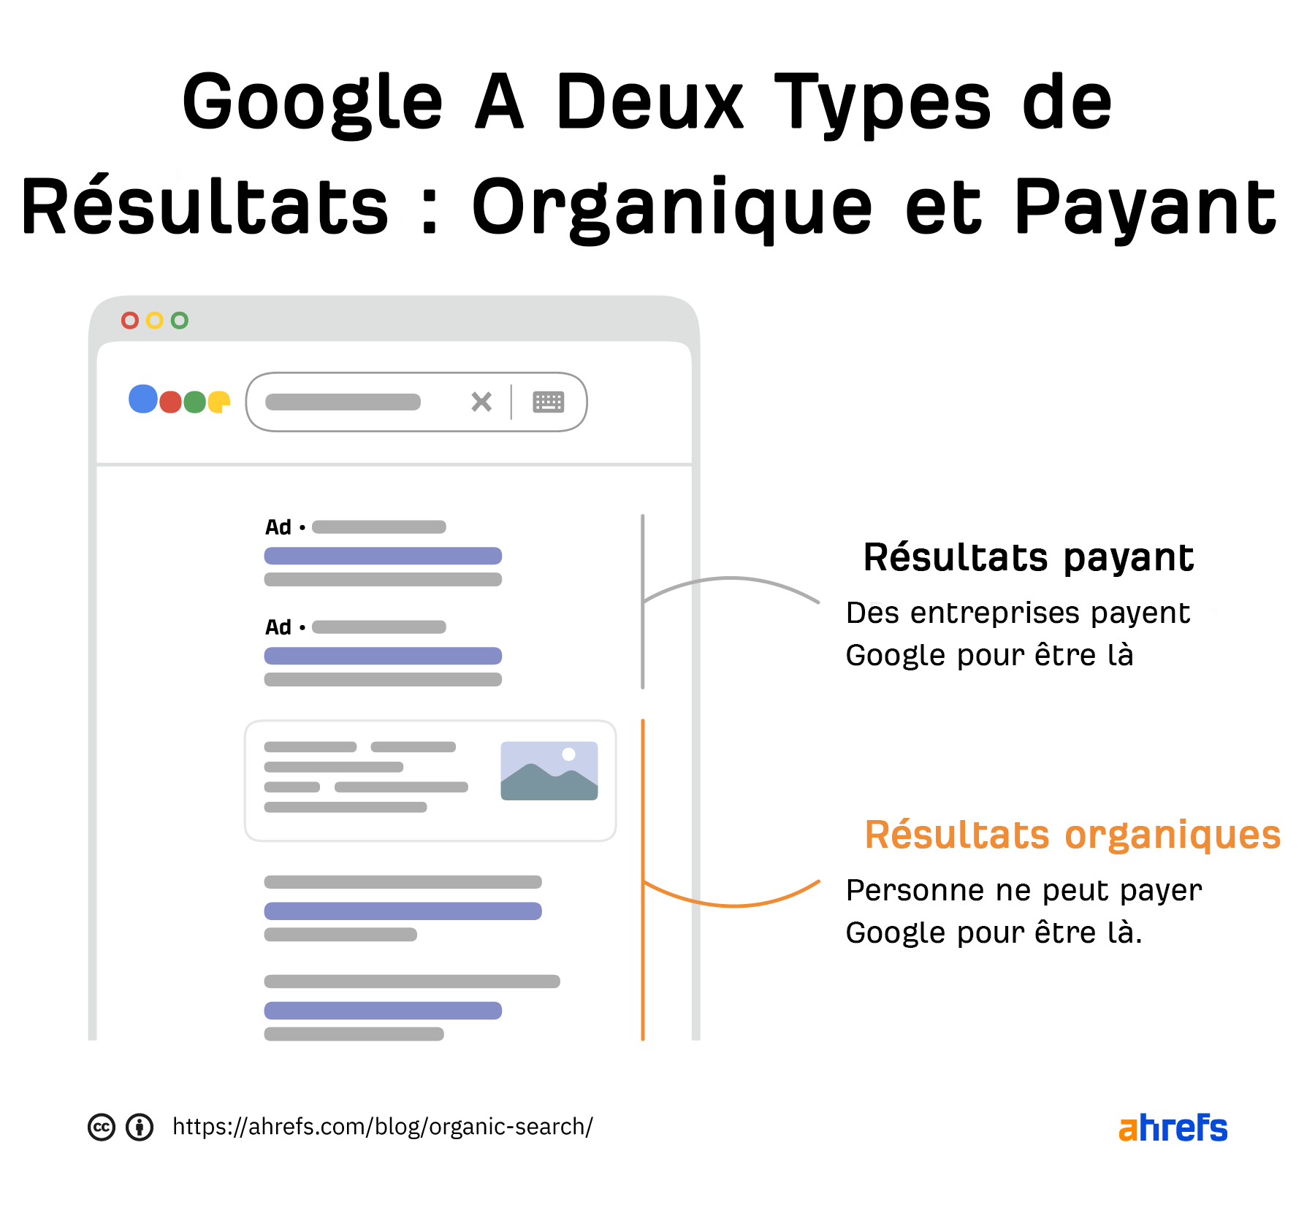

Slide 11
La combinaison SEO et SEA
Le SEA vous donne un retour direct sur les mots clés sur lesquels vous faites de la publicité, vous permettant ainsi de comprendre quelle est l'intention des personnes qui recherchent un terme spécifique. Cette intelligence peut être utilisée pour le marketing des moteurs de recherche organiques (SEO) afin d'améliorer les résultats.
Vous pouvez tester votre stratégie de mots clés dans Google Ads, et si cela fonctionne, vous pouvez l'utiliser pour une stratégie SEO à long terme.
Vous pouvez intégrer les données des tests A/B de SEA dans votre stratégie SEO. Par exemple, vous découvrirez quelle annonce fonctionne le mieux en fonction des clics en SEA. Vous pouvez utiliser cela dans vos descriptions de métadonnées. (A/B test: tester 2 variantes de manière aléatoire pour comparer les statistiques)
Vous renforcez la confiance et la notoriété auprès des clients potentiels lorsque vous êtes visible à la fois de manière organique et à travers des publicités payantes. Cela aura pour effet que votre site Web apparaîtra deux fois lors des recherches.
Source: https://griddigitalmarketing.com/seo-and-sea-what-is-the-difference-and-what-are-the-advantages-of-the-two/

Slide 12
Cookies
Les cookies sont de petits fichiers d'informations générés par un serveur Web et envoyés à un navigateur Web. Les navigateurs Web stockent les cookies qu'ils reçoivent pendant une période prédéterminée ou pour la durée de la session d'un utilisateur sur un site Web. Ils attachent les cookies pertinents à toute demande future que l'utilisateur adresse au serveur Web.
Les cookies aident à informer les sites Web sur l'utilisateur, permettant ainsi aux sites de personnaliser l'expérience utilisateur. Par exemple, les sites Web de commerce électronique utilisent des cookies pour savoir quels articles les utilisateurs ont placés dans leur panier d'achat. De plus, certains cookies sont nécessaires à des fins de sécurité, tels que les cookies d'authentification
Les cookies utilisés sur Internet sont également appelés "cookies HTTP". Comme une grande partie du Web, les cookies sont envoyés en utilisant le protocole HTTP.
source : https://www.cloudflare.com/learning/privacy/what-are-cookies/#:~:text=Cookies%20are%20small%20files%20of,makes%20of%20the%20web%20server.

Slide 13
Utilité des cookies
Users sessions
Les cookies aident à associer l'activité d'un site Web à un utilisateur spécifique. Un cookie de session contient une chaîne unique (une combinaison de lettres et de chiffres) qui correspond à une session utilisateur avec des données et un contenu pertinents pour cet utilisateur.
Personnalisation
Les cookies aident un site web à "se souvenir" des actions de l'utilisateur ou des préférences de l'utilisateur, permettant ainsi au site web de personnaliser l'expérience de l'utilisateur.
Tracking (suivi)
Certains cookies enregistrent les sites Web visités par les utilisateurs. Ces informations sont envoyées au serveur qui a généré le cookie la prochaine fois que le navigateur doit charger du contenu à partir de ce serveur. Exemple: Si Alice a précédemment visité un site Web qui a envoyé à son navigateur un cookie de suivi, ce cookie peut enregistrer que Alice consulte actuellement une page de produit pour des jeans. La prochaine fois qu'Alice chargera un site Web qui utilise ce service de suivi, elle pourrait voir des annonces pour des jeans.

Slide 14
Types de cookies
Session cookies : tracking de la session du user. (effacés après la session)
Cookies persistants: avec date d’expiration
Authentification cookies: générés avec un log in. (User Activity)
Tracking cookies: générés par les trackers.
Zombie cookies: se régénèrent après effacement.

Slide 15
HTTP/HTTPS
Le protocole de transfert hypertexte (HTTP) est un protocole ou un ensemble de règles régissant la communication client-serveur.
Lorsque vous visitez un site Web, votre navigateur envoie une requête HTTP au serveur Web, qui renvoie une réponse HTTP. Le serveur Web et votre navigateur échangent des données sous forme de texte brut.
En bref, le protocole HTTP est la technologie sous-jacente qui régit la communication réseau. Comme son nom l'indique, le protocole de transfert hypertexte sécurisé (HTTPS) est une version plus sûre ou une extension du protocole HTTP. Avec HTTPS, le navigateur et le serveur établissent une connexion sécurisée et chiffrée avant de transférer des données.

Slide 16
